Slide 1














ÚLOHA FOTOKATALYTICKÝCH NÁTĚRŮ VE SMART CITIES
Ing. Jan Procházka, Ph.D.
15.11.2021

Slide 2
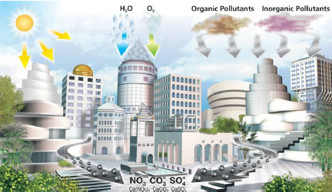
Chytrá města (Smart Cities) začínají u čistého vzduchu, čisté vody, čistého vzhledu, příjemného prostředí a úspor energie.

Slide 3
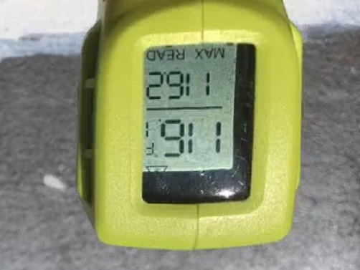
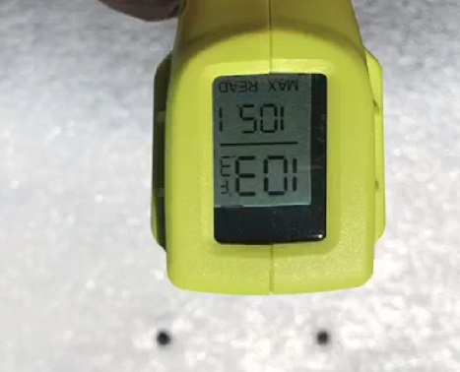
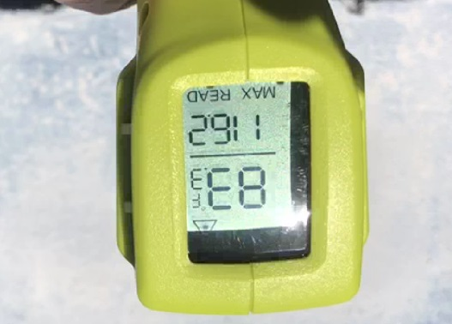
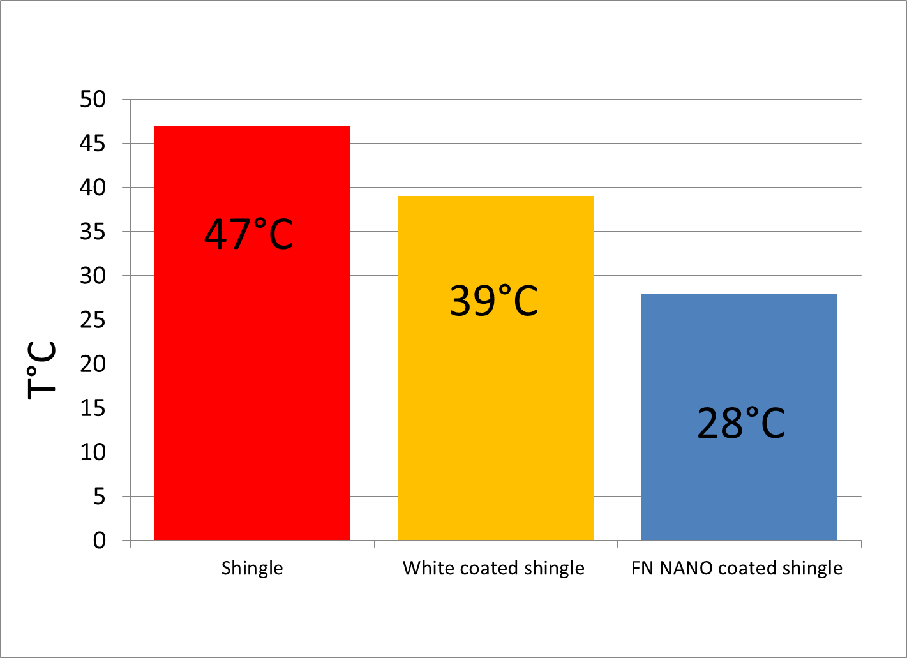
Regular
White painted
FN Nano TiO2 coating
Snížení tepelné zátěže – Ochlazení přehřátých měst
Vyšší odrazivost tepelného záření a úspory na údržbu povrchů. Oba tyto faktory – vyšší odrazivost radiace a samočistící schopnosti zajišťují ochrané nátěry FN NANO®.
CRRC certifikát odrazivosti a vyzařování tepelného záření FN NANO®2 nátěrové vrstvy testované podle mezinárodních metod ASTM C1549 a ASTM C1371

Slide 4
fotokatalytické funkční nátěry
– IDEÁLNÍ TECHNOLOGIE PRO čištění vzduchu
POLOVODIČOVÝ JEV – ODSTRAŇUJE NEČISTOTY ZE VZDUCHU
+
ORGANICKÉ LÁTKY
(KOUŘ, MIKROBY, VÝPARY, ATD)
VZDUŠNÝ KYSLÍK
+
SVĚTLO
H₂O + CO₂
+
TiO₂ POVRCH
Eg ~ 3.2eV
Oxidační potenciál na aktivovaném TiO₂ povrchu je vyšší než na chlóru nebo ozónu!

Slide 5
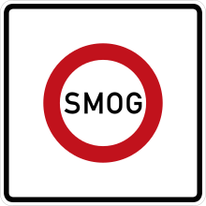
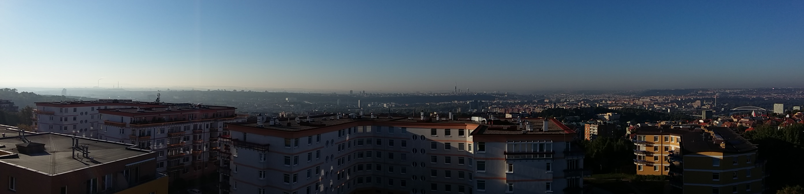
Prakticky všechny exhaláty se tvoří na zemi.
Hlavní zdroj-doprava
vrstva smogu v desítkách až stovkách metrů

Slide 6
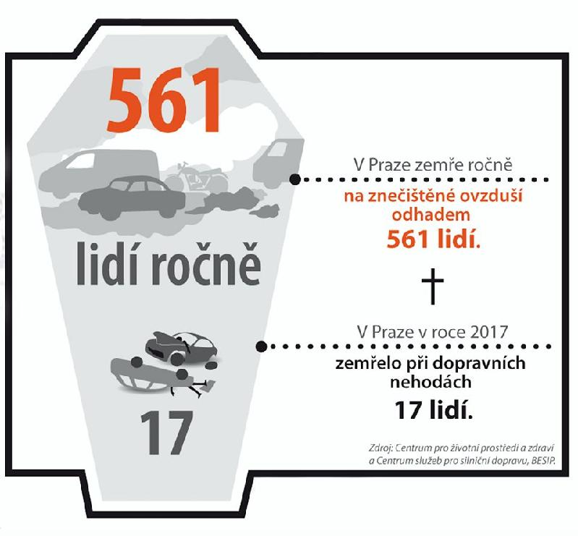
ZDRAVOTNÍ PROBLÉMY SE ŠPATNOU KVALITOU VZDUCHU JSOU ZÁSADNÍ A NIKDO JE TECHNICKY NEŘEŠÍ.
ZRUŠENÍ PRUHŮ A DALŠÍ RESTRIKCE NAPŘ. V LEGEROVĚ ULICI NIC NEVYŘEŠILY.
ZA ČISTOTU VZDUCHU JE ZODPOVĚDNÝ STÁT. STÁT JE POVINEN ZABEZPEČIT, ABY IMISE VŠUDE BYLY V RÁMCI KONCENTRAČNÍCH LIMITŮ
RESTRIKCE, NAŘÍZENÍ ANI DOPOSUD POUŽÍVANÉ ZPŮSOBY NEJSOU SCHOPNY ZAJISTIT ZLEPŠENÍ- JEDINÁ CESTA JE ČIŠTĚNÍ VZDUCHU POMOCÍ FOTOKATALÝZY.

Slide 7
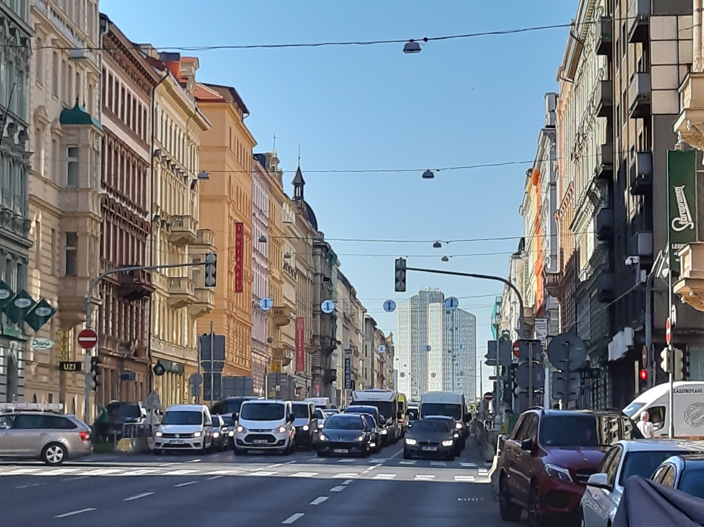
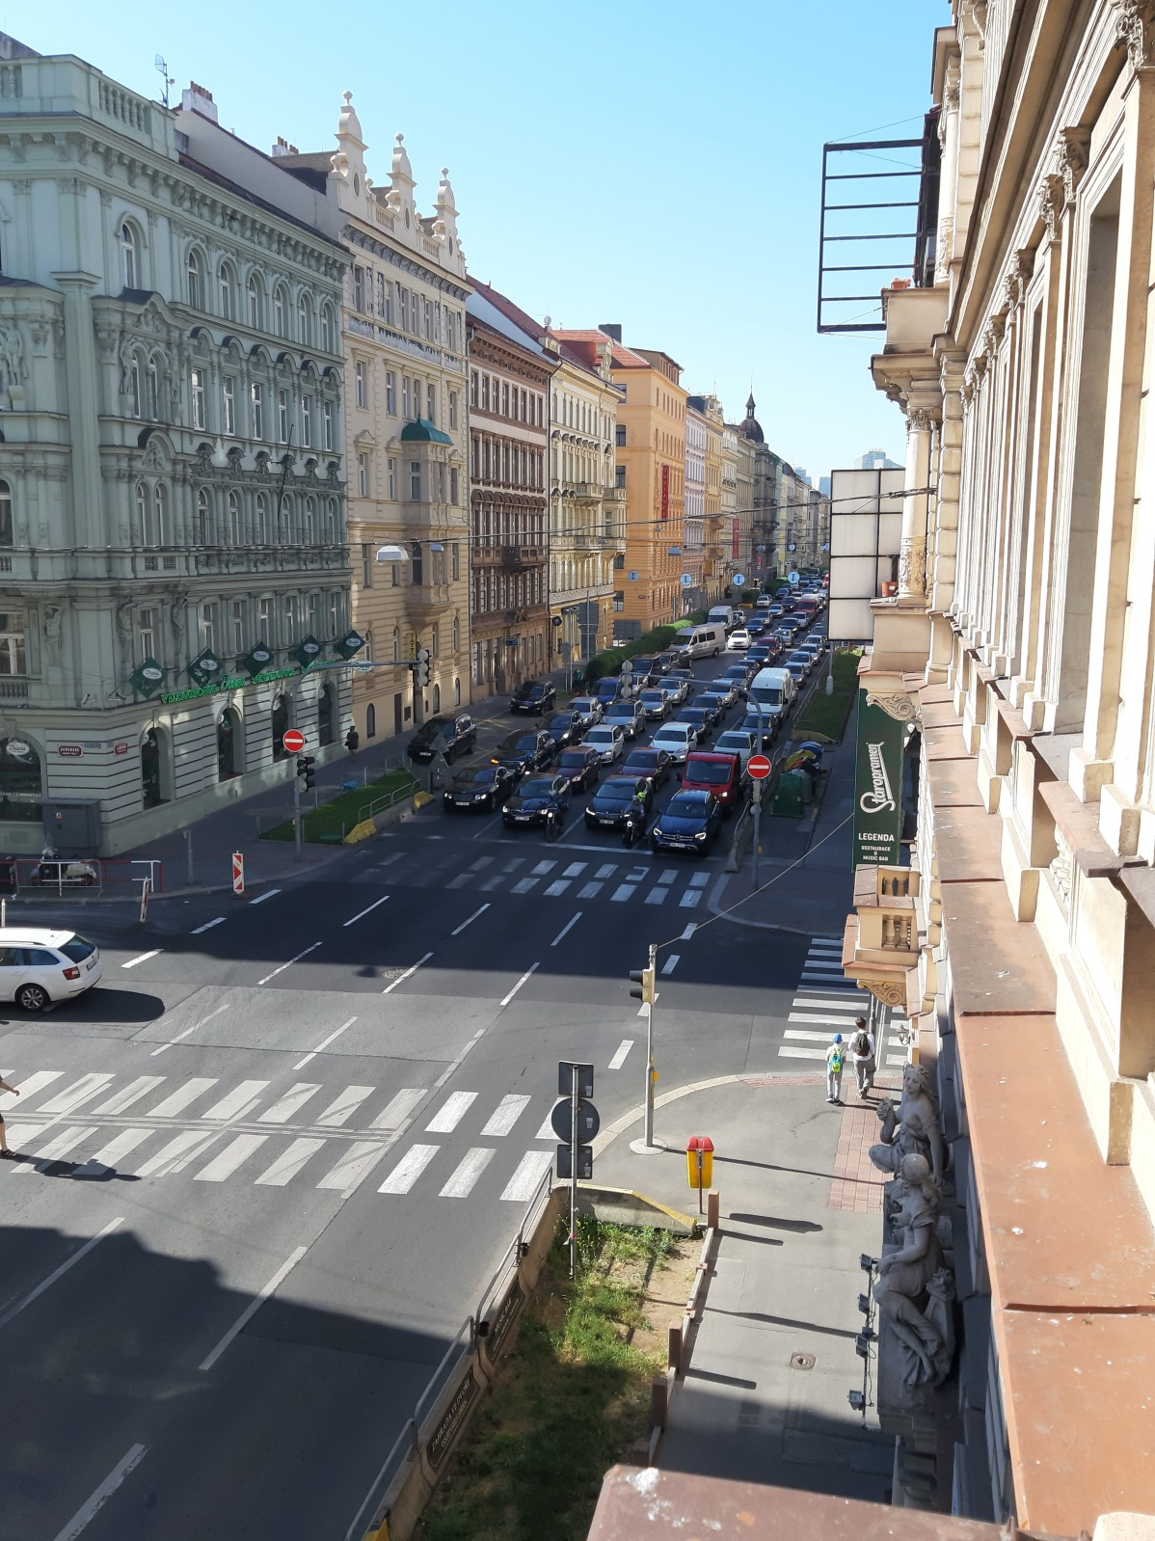
Kaňon Legerovy ulice v Praze
Každý semafor – zhoršení podmínek
Vysoká koncentrace ozónu v odpoledních hodinách

Slide 8
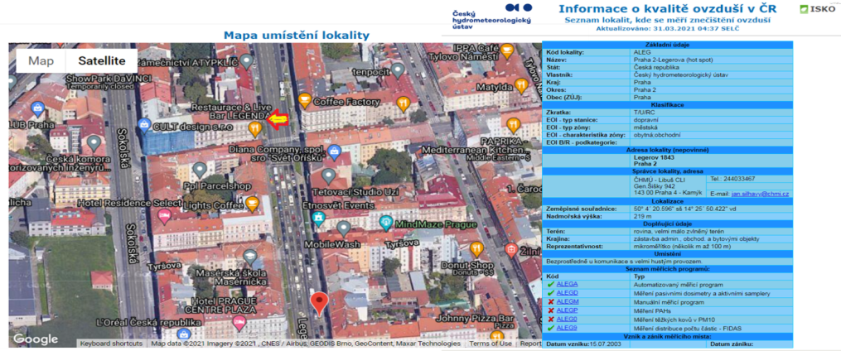
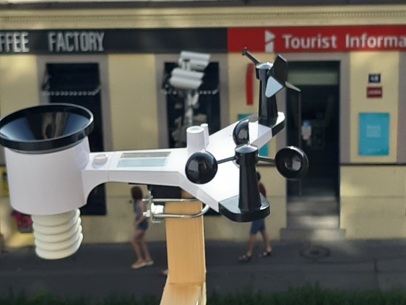
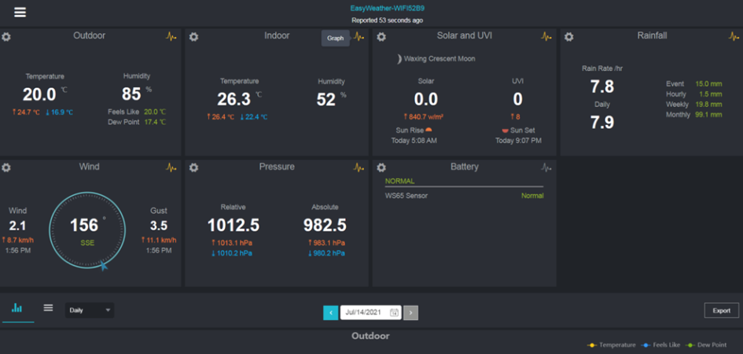
MĚŘENÍ POLUTANTŮ NA FN NANO® FOTOKATALYTICKÝCH PLOCHÁCH V REÁLNÝCH PODMÍNKÁCH LEGEROVY ULICE V PRAZE
Jednotlivé ulice – mikroklima v závislosti na dopravě a rozptylových podmínkách.
K dokreslení situace v této lokalitě je možno sledovat údaje z meteologické stanice ČHMÚ, které však jsou pouze hodinové a reportují pouze omezené parametry znečištění vzduchu.
https://www.chmi.cz/files/portal/docs/uoco/web_generator/aqindex_slide1/mp_ALEGA_CZ.html
Doprovodné informace:
Meteologická stanice https://bit.ly/3vNsKih

Slide 9
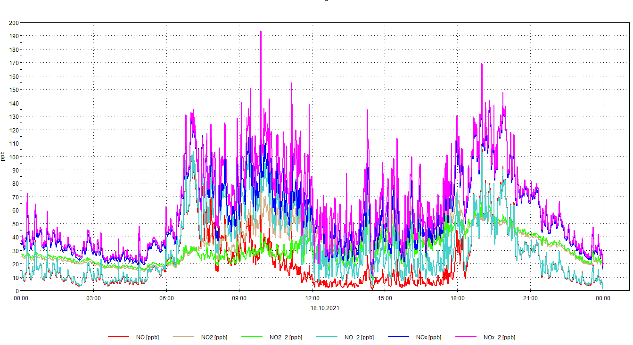
18.10.2021 – průběh likvidace NOx v rámci 24 hodin
Koncentrace NOx v ovzduší
Koncentrace NOx na aktivní ploše FN2

Slide 10

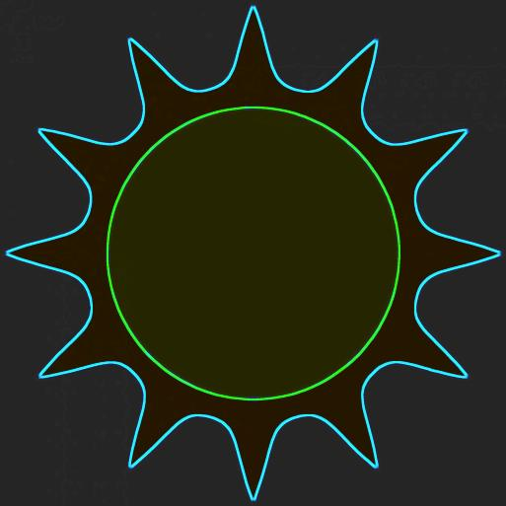
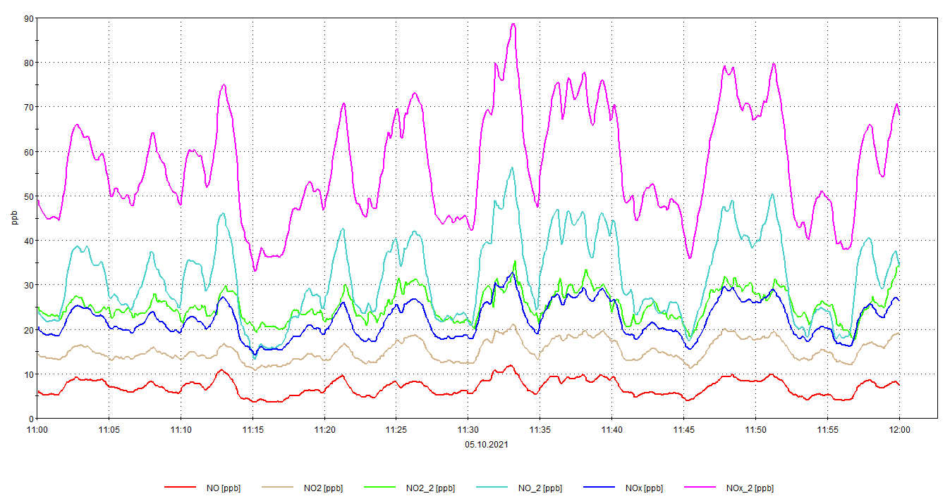
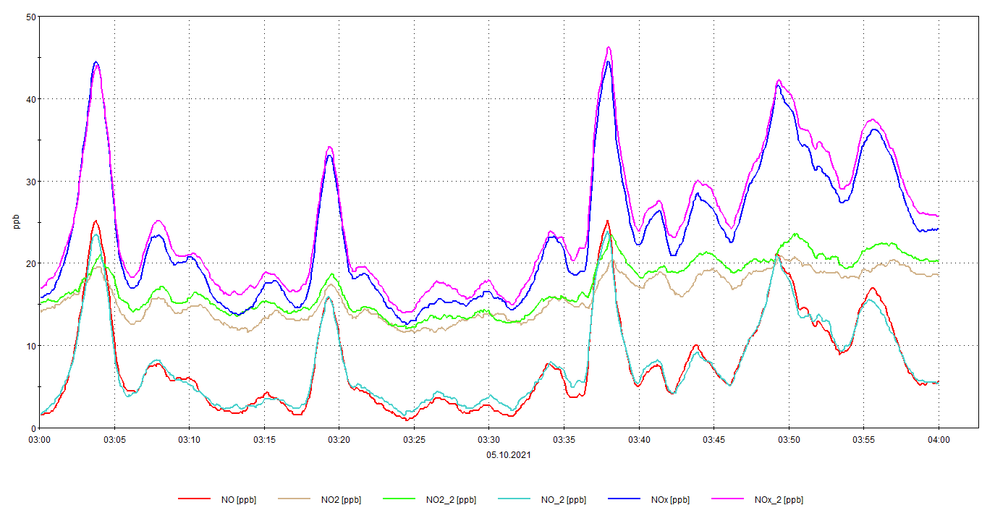
světlo
tma
Velmi vysoká účinnost
Pouze vliv adsorpce
Redukce polutantů ze vzduchu na aktivním povrchu FN NANO®2 často přes 50% při kontaktu.

Slide 11
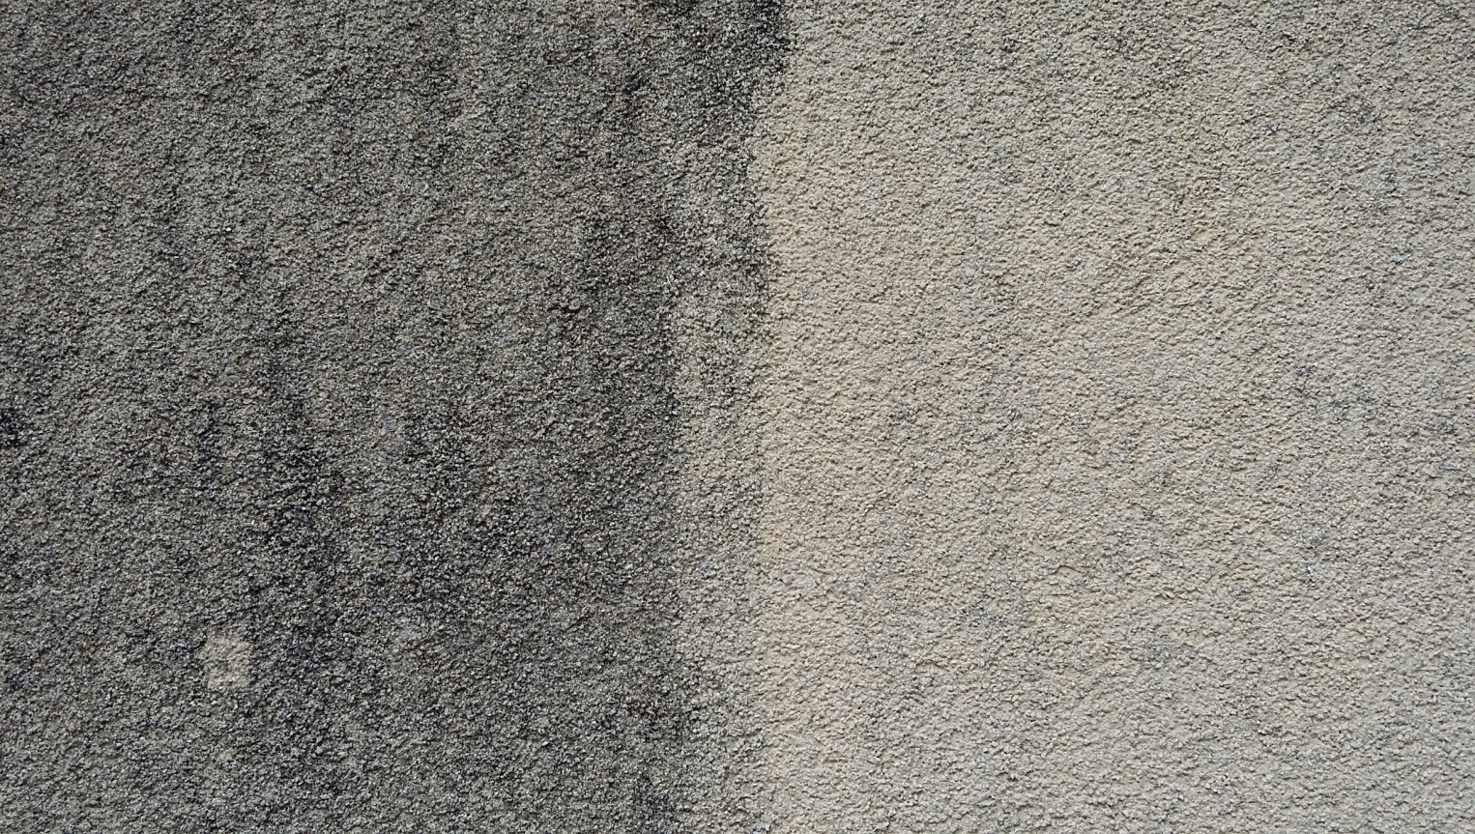
Kromě dekontaminace vzduchu fotokatalýza zajišťuje:
Ochranu proti UV záření- zabraňuje degradaci a zajišťuje barevnostálost povrchu
Ochranu proti špíně - extrémně silný samočistící efekt
Ochranu proti mikroorganismům
Bez ohledu na kvalitu vzduchu venku může každý ochránit před smogem svoji rodinu a dýchat doma čistý vzduch

Slide 12
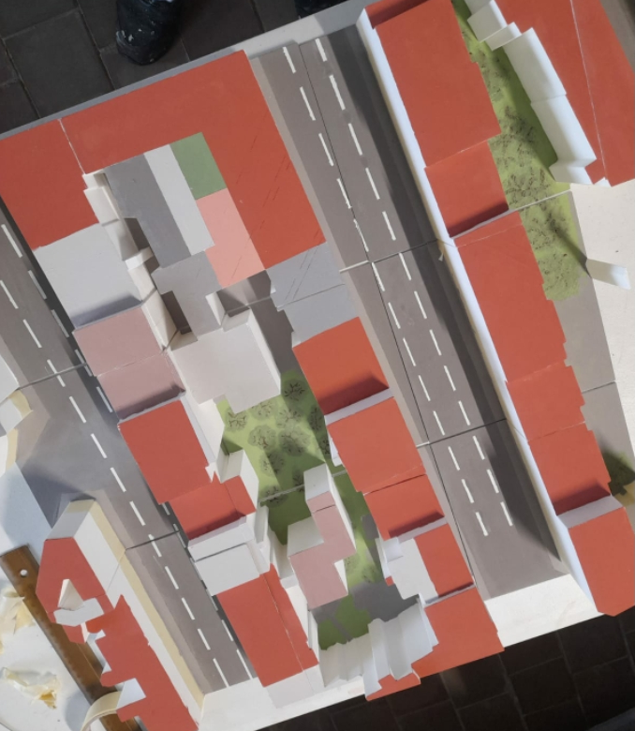
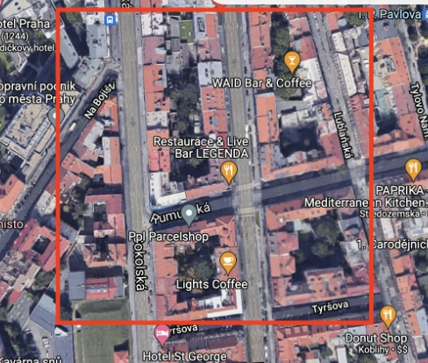
Pro jakoukoli oblast města lze vytvořit model umístěný v reaktoru a určit, jaký vliv bude mít natření XXX metrů čtverečních fotokatalytické plochy.
Stanovení ekologického a ekonomického přínosu

Slide 13
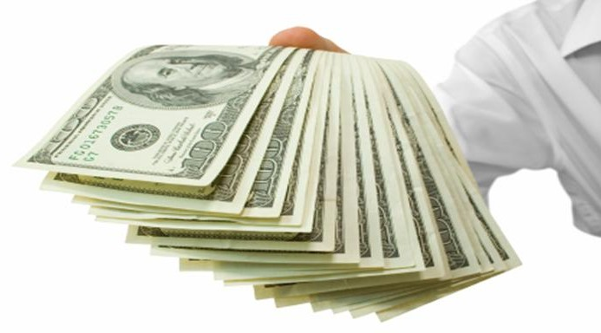
FN® nátěry – technologie FN-NANO vyčistí 1 milion m³ vzduchu za 24 Kč
Pouze tímto způsobem lze vyčistit 1 milion m³ kontaminovaného vzduchu od znečisťujících látek za pouhých 24 Kč a zároveň tyto náklady mnohonásobně získat zpět formou úspor na údržbu fasád a konstrukcí
Úsporou nákladů při údržbě fasád se investice do ekologické technologie FN NANO® zaplatí sama. Veřejná podpora vlastníkům domů může uplatnění této ekotechnologie ještě urychlit a podpořit tak zdravé životní prostředí a krásný vzhled obcí a měst.

Slide 14

Každému z nás ve městě v průměru stačí 15m² fotokatalytického povrchu FN NANO® k eliminaci dopadů provozu našeho automobilu na kvalitu ovzduší.
Technologie k čištění vzduchu od exhalací z našich automibilů je zde!

Slide 15
Jeden metr čtvereční fasády natřené fotokatalytickým nátěrem (FN-NANO®) dokáže dekontaminovat přes 3 miliony kubických metrů vzduchu ročně a vyčistit tak dostatek vzduchu za den, kolik spotřebuje jeden člověk k dýchání za celý rok.
DĚKUJI ZA POZORNOST
Práce vznikla za finančního příspěvku MPO, projekt TRIO FV 40209

